Slide 1
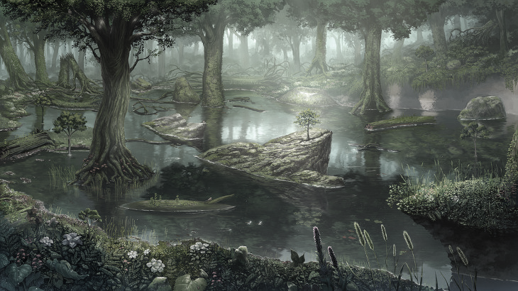
Hadas Fiesta
레벨 기획서
작성자: 김용언

Slide 2
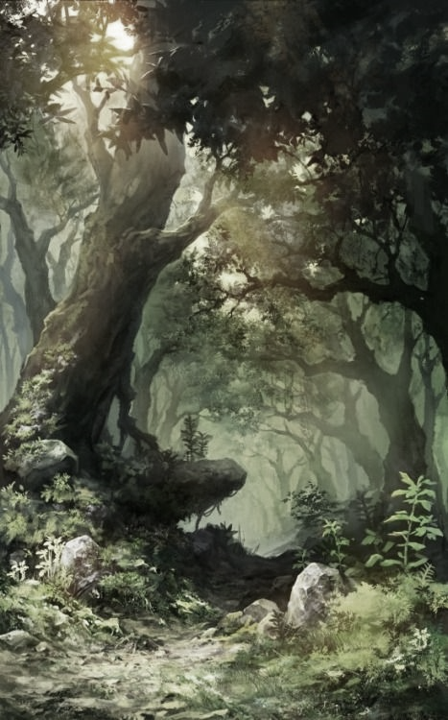
1. 개요
1
던전 개요
전체 컨셉
1
2
2
2. 던전 진행
1
진행 구조
3
3. 레벨 디자인
1
던전 플로우
4
2
동선 별 플레이
5

Slide 3

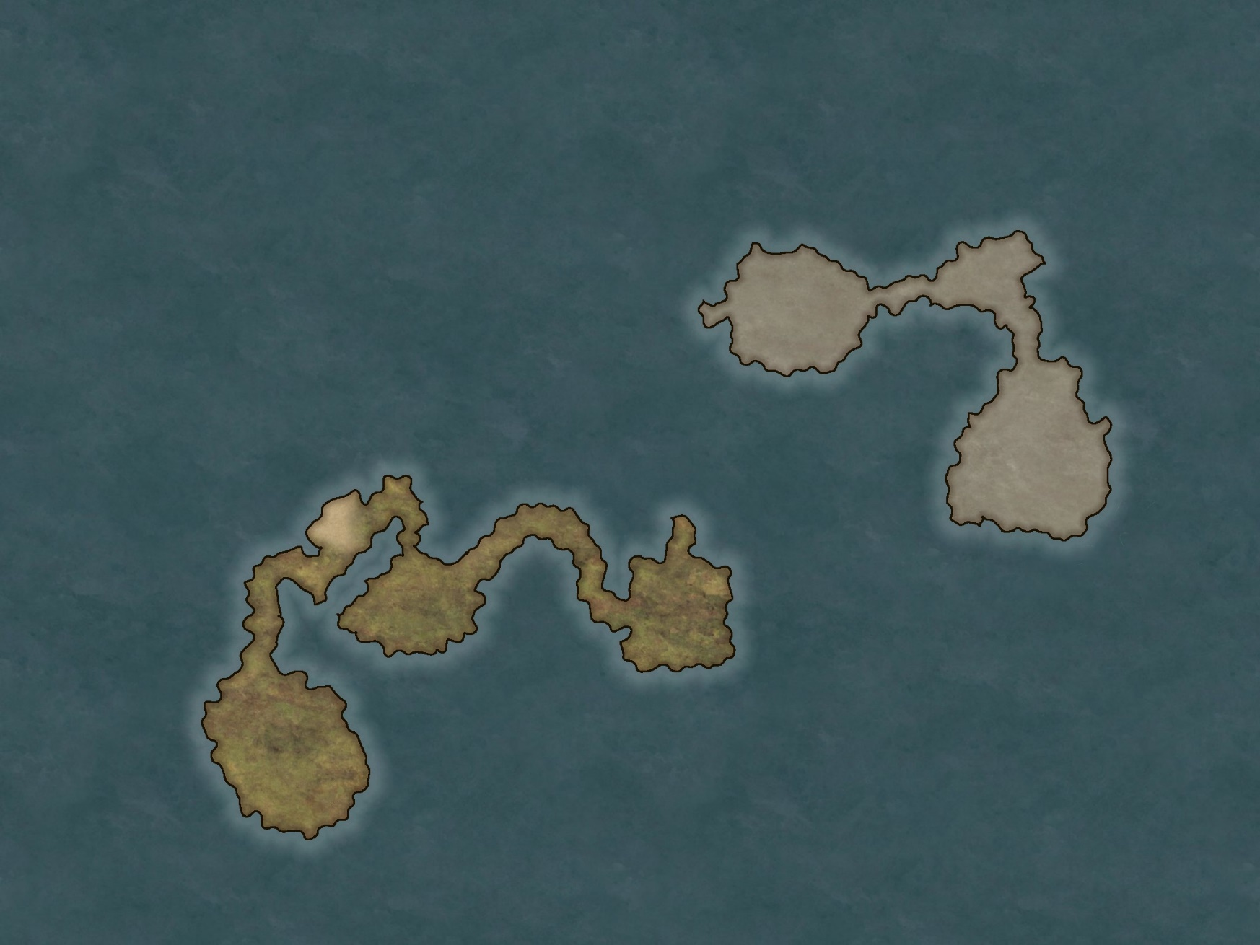
01
던전 개요
항목 | 설명
던전 이름 | 숲
필드 타입 | 1~4구역 숲 형태의 던전, 6~8구역 성 형태의 던전
플레이인원 | 1명
플레이타임 | 10~15분 내외
7구역
6구역
5구역
8구역
2구역
1
진행 순서
3구역
4구역
1
2
3
4
1구역
8
7
6
5
-1-

Slide 4
01
던전 개요
성 구역
뗏목구역
기획 의도
숲 던전과 성 구역이 유기적으로 자연스럽게 연결 하기 위해 중간에 뗏목을 두어 몰입감을 유지 시킨다.
뗏목 탑승 시 긴장감을 주기 위해 몬스터를 스폰하여 이동 중 지루하지 않도록 설계 한다.
숲, 초원 구역
-1-

Slide 5
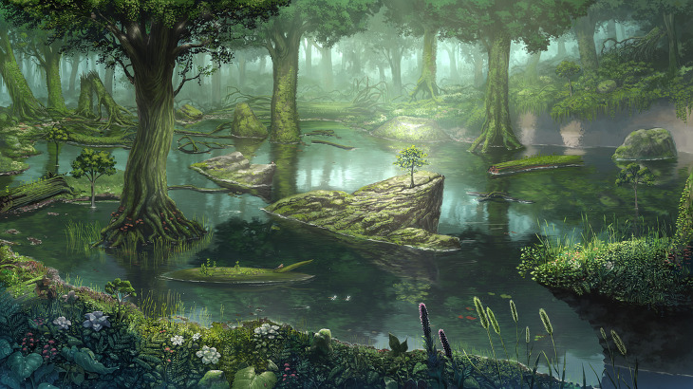
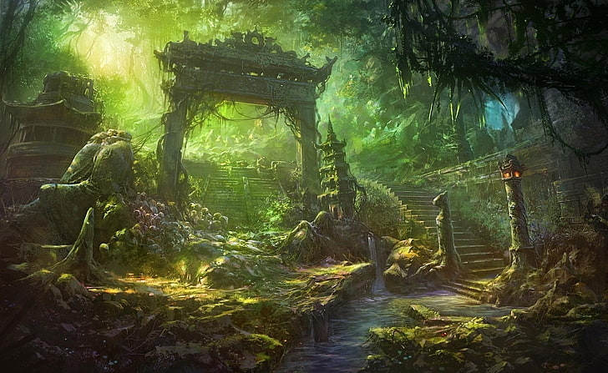
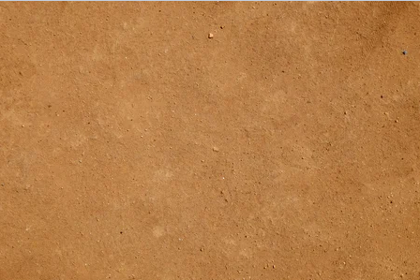
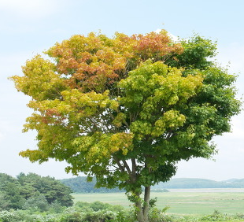
02
전체 컨셉
1
1
2
3
1. 왼쪽 사진과 같이 낮 시간대의 숲을 배경으로 한다.
2. 이동경로의 바닥은 흙이며, 돌이나 자갈이 없이 평평하다. 색은 새들브라운으로 어두운 계열의 갈색이다.
3. 숲의 나무는 어두운 색상 계열인 전나무로 한다.
-2-

Slide 6
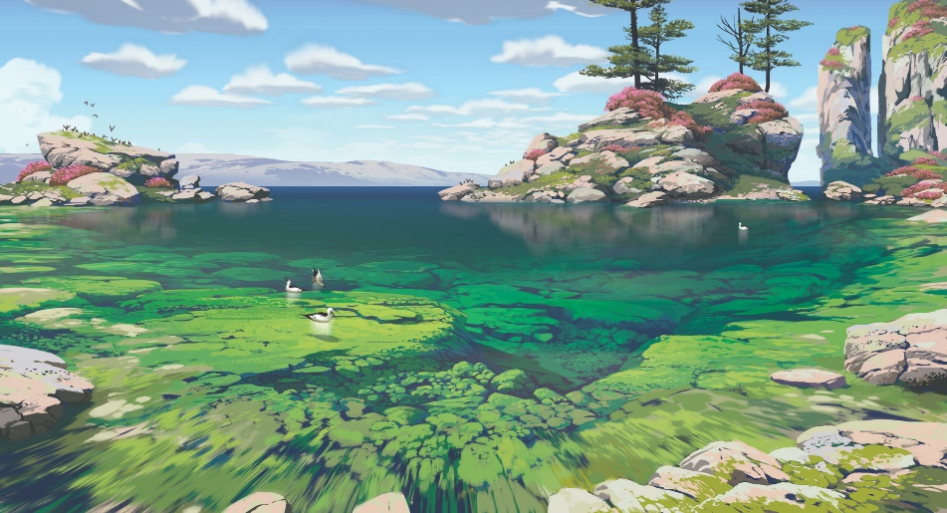
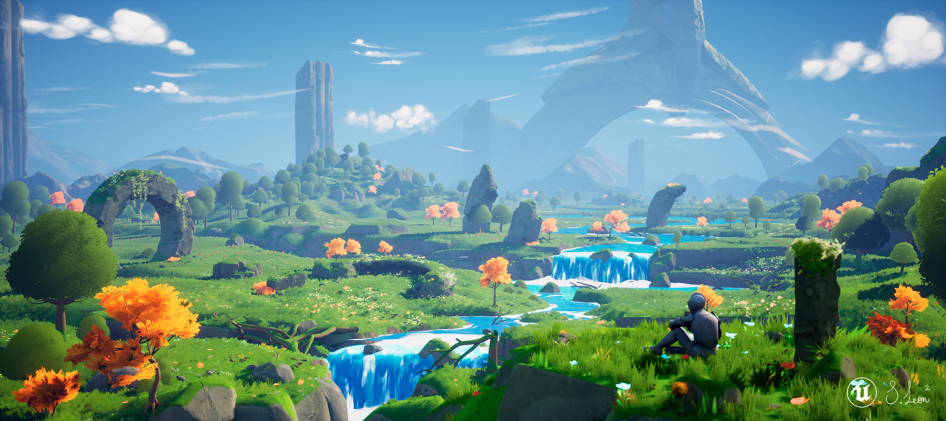
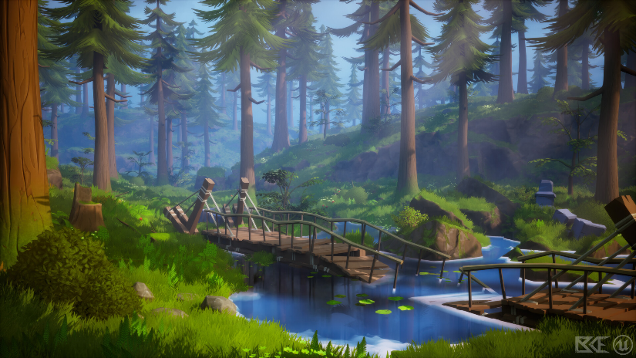
02
전체 컨셉
4
5
5
4. 스테이지는 섬 형태로 주위에는 아무것도 안보이는 망망대해이다.
5. 위 그림과 같은 카툰 렌더링 분위기에 먼 지역은 위 그림과 같이 안개로 흐리게보인다. (지형은 참고하지 말고 그래픽 형태만 참고할 것)
-2-

Slide 7
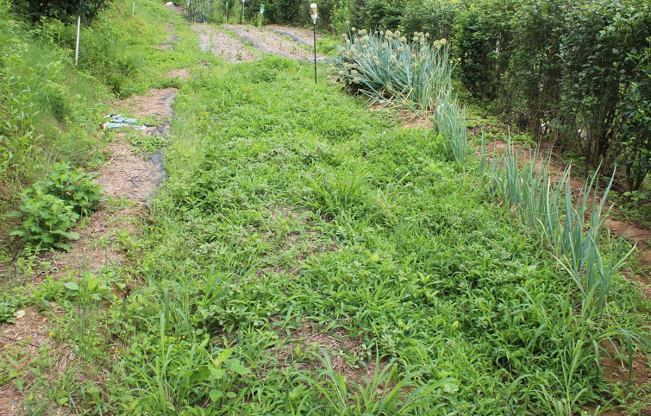
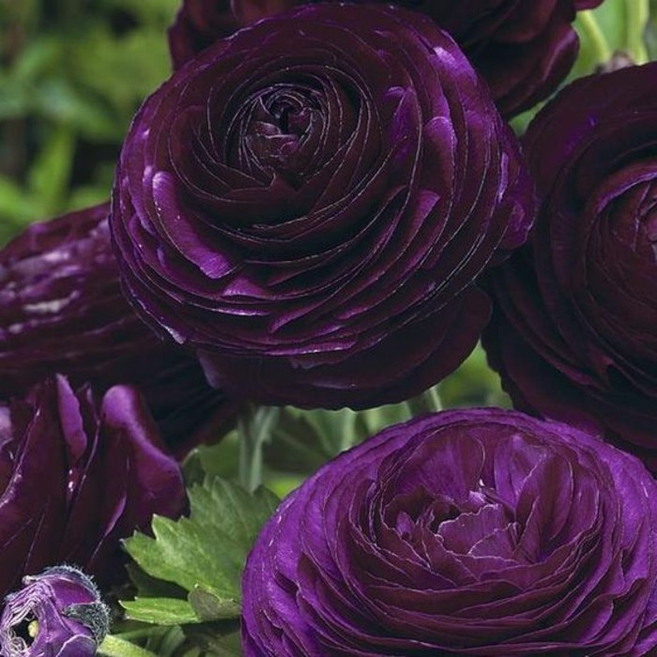
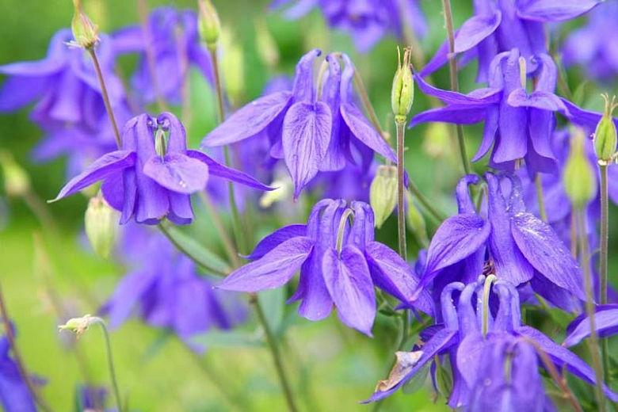
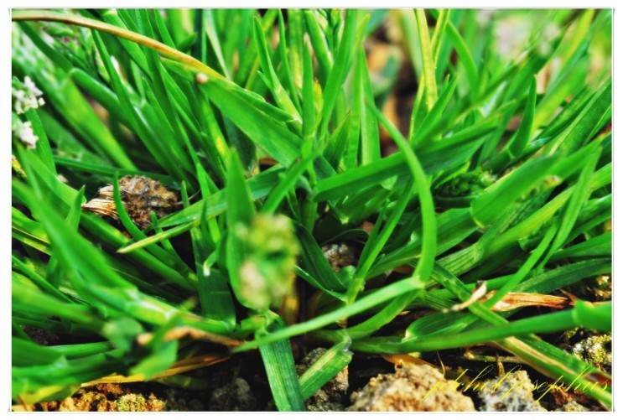
02
전체 컨셉
6
6
6
7
6. 나무와 이동경로 외의 땅에는 잡초와 보라색 장미, 매발톱속 등
어두운 색상의 꽃을 배치한다. (매발톱속은 맨 오른쪽 사진 참고)
7. 잡초는 예시 이미지(새포아풀)처럼 높이가 매우 낮은 풀이다.
-2-

Slide 8
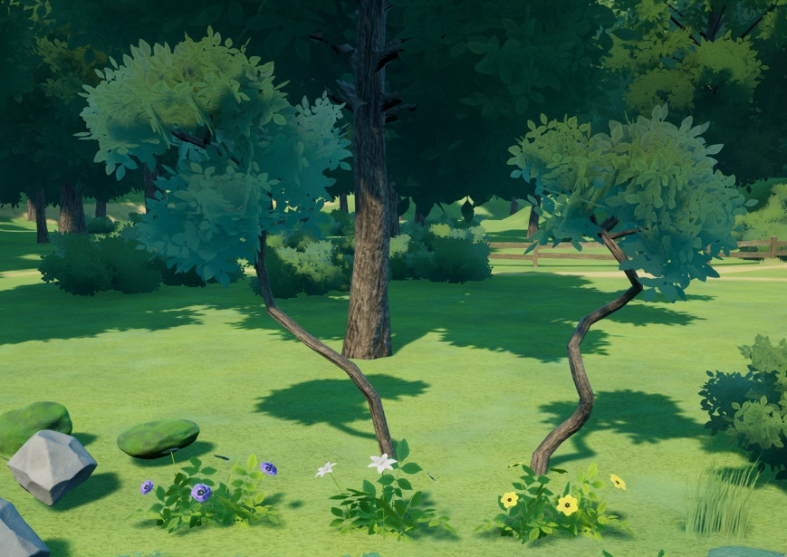
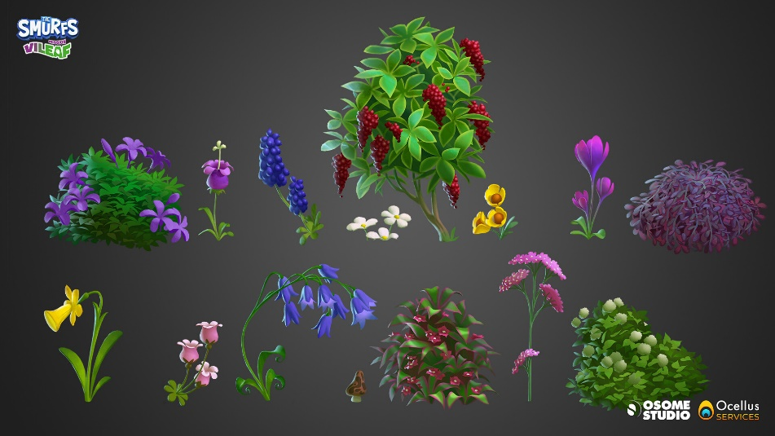
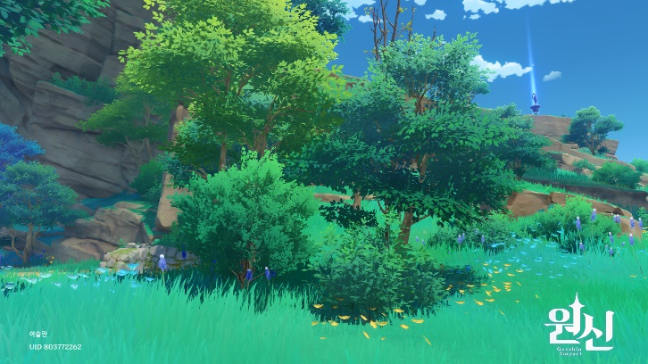



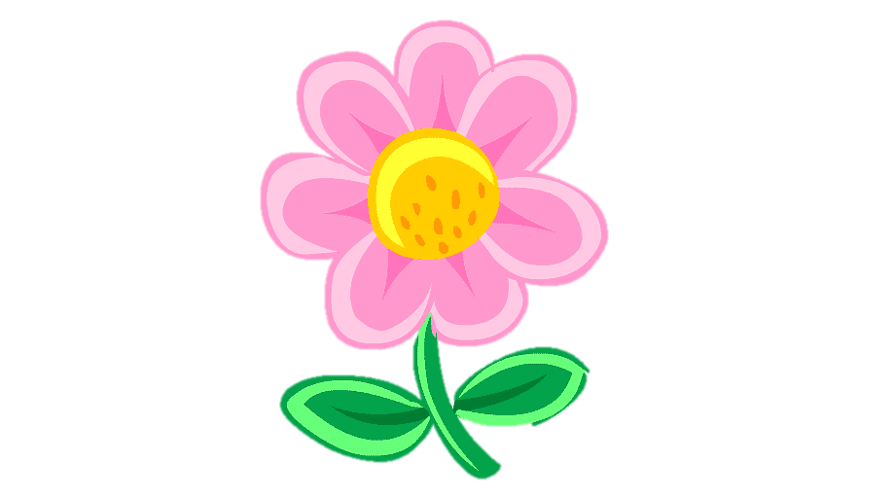
02
전체 컨셉
6
6
6
6
6. 잡초, 꽃, 나무의 그래픽 컨셉은 그림과 같이 카툰 렌더링 풍이며 길가에 꽃들이 듬성듬성 피어 있다.
-2-

Slide 9

03
진행 구조
1
기획 의도
7구역
던전을 진행 할 수록 아이템이 주워지고 각 구역마다 플레이어 유저가 학습 할 수 있도록 몬스터를 배치한다.
6구역
5구역
분류 | 분류 명 | 설명
 | 메인 경로 | 던전을 진행하는 경로
8구역
2구역
3구역
4구역
진행 패턴
1구역
1. 선형 구조로 진행한다.
2. 각 구역을 지날 수록 난이도가 상승한다.
3. 총 8구역으로 구성 되 있으며 선행 구역을 먼저 클리어 하여 이동해도 되고 무시하고 이동하기도 가능하다.
-3-

Slide 10
04
던전 플로우
기획 의도
1
무난한 진행 구간
1
플레이어가 자유롭게 이동하여 목표 위치를 판단하고 진행하는 구간.
2
천천히 난이도가 올라가는 구간
2
몬스터의 전투를 통해 무기의 기술을 학습하고 전투에 익숙해지는 단계.
3
3
휴식하는 환기구간 및 뗏목 전투 구간
4
이전 전투에 대해 휴식 구간을 준 다음 뗏목으로 이동 후 전투에 대한 응용을 연습하는 단계
4
급격히 난이도가 상승하는 구간
이전 전투를 통해 어떤 상황에 피해야 할지, 어떤 상황에 공격해야 할지 등 전투에 대한 상황판단이 뛰어나야 극복하는 단계.
-3-

Slide 11
04
동선 별 플레이
전체적으로 주위를 둘러보며 방향성을 찾고 움직임에 익숙해지는 구역이다.
1구역
7구역
6구역
5구역
무기를 얻을 수 있는 구역. 무기를 얻은 직후 몬스터가 등장하도록 설계.
2구역
8구역
2구역
3구역
4구역
방패를 얻을 수 있는 구역
몬스터를 다량으로 설정 해두어서 장비에 대한 기술 학습을 하도록 한다.
3구역
1구역
이전 구역에서 배운 학습을 응용할 수 있는 단계 일반 몬스터도 존재하나 기습하는 몬스터도 존재
4구역
-4-

Slide 12
04
동선 별 플레이
뗏목 전투가 일어나는 구역.
도착하기 전까지 몬스터가 스폰된다.
5구역
7구역
6구역
5구역
성 입구. 앨리트 몬스터가 존재하는 구역.
보스를 잡기전 기술에 대한 학습을 최대치로 끌어내어 연습하도록 만든다.
6구역
8구역
2구역
3구역
4구역
앨리트 몬스터와 전투 후 휴식 시간을 주는 환기 구간이다. 플레이어 상태를 재정비 하고 보스 전투 직전 긴장을 풀어주는 구역.
7구역
1구역
보스 전투 구역
모든 학습의 응용을 최대치로 이끌어 내어 모든 상황을 대처하고 패턴을 피하며 전투하는 구역.
8구역
-4-

Slide 13

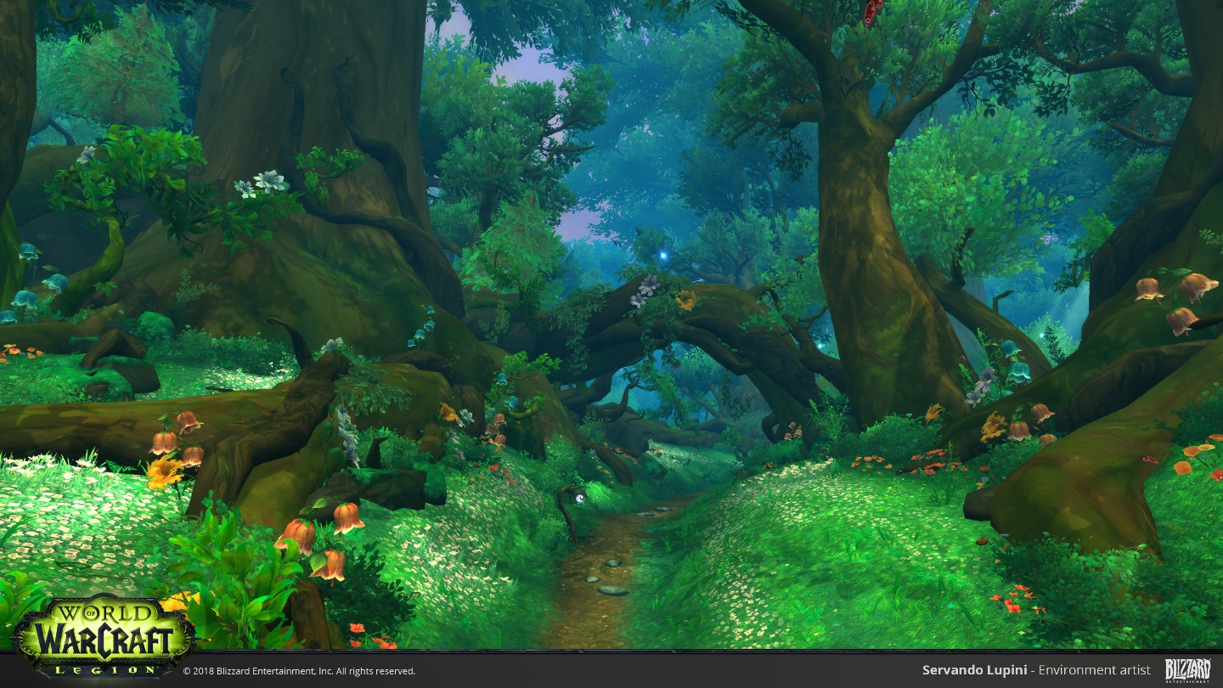
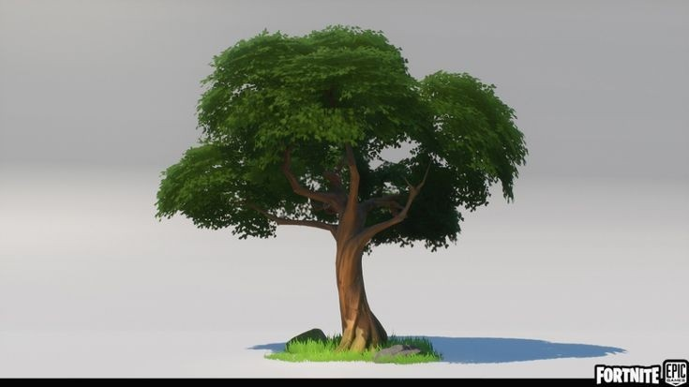
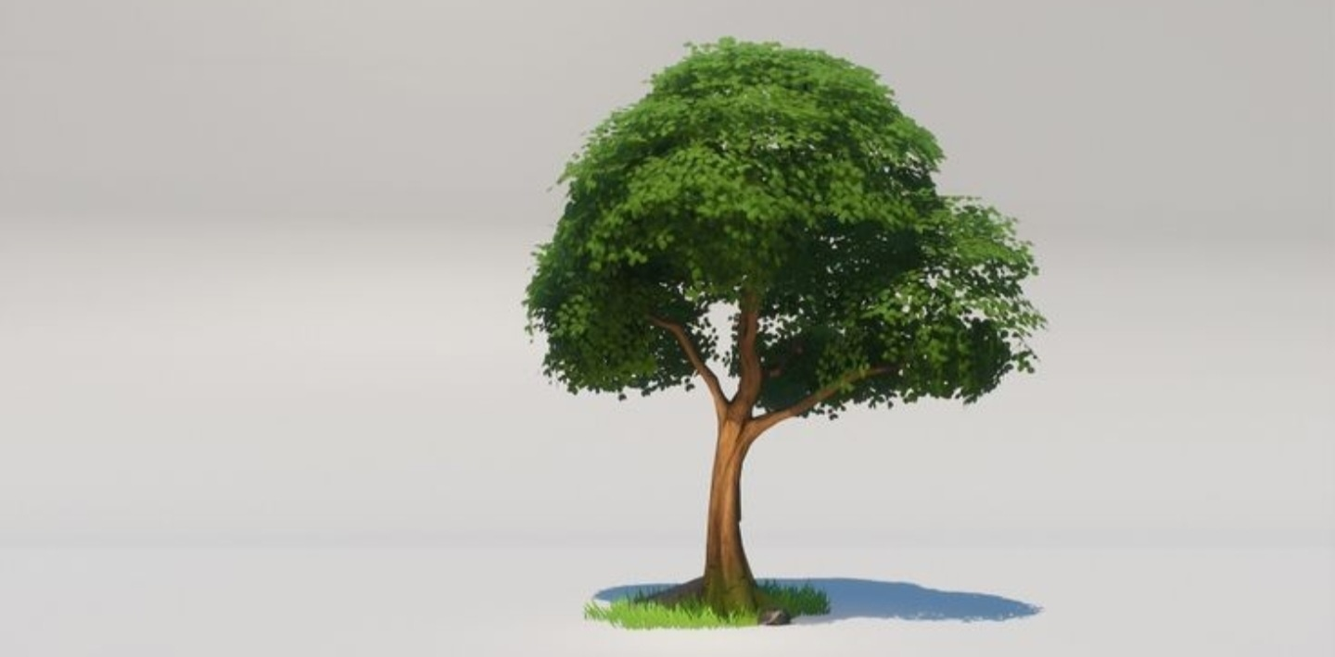
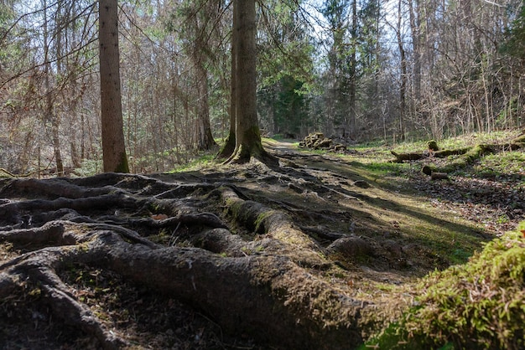
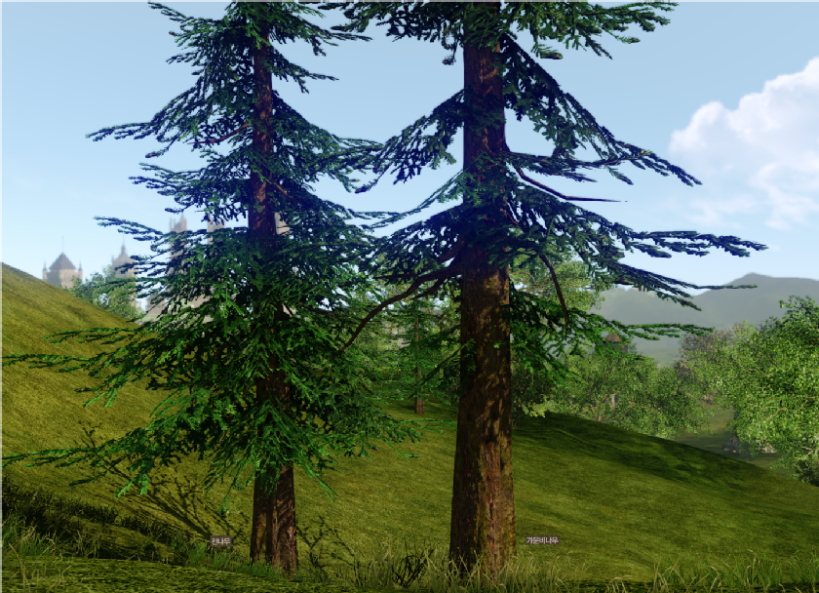
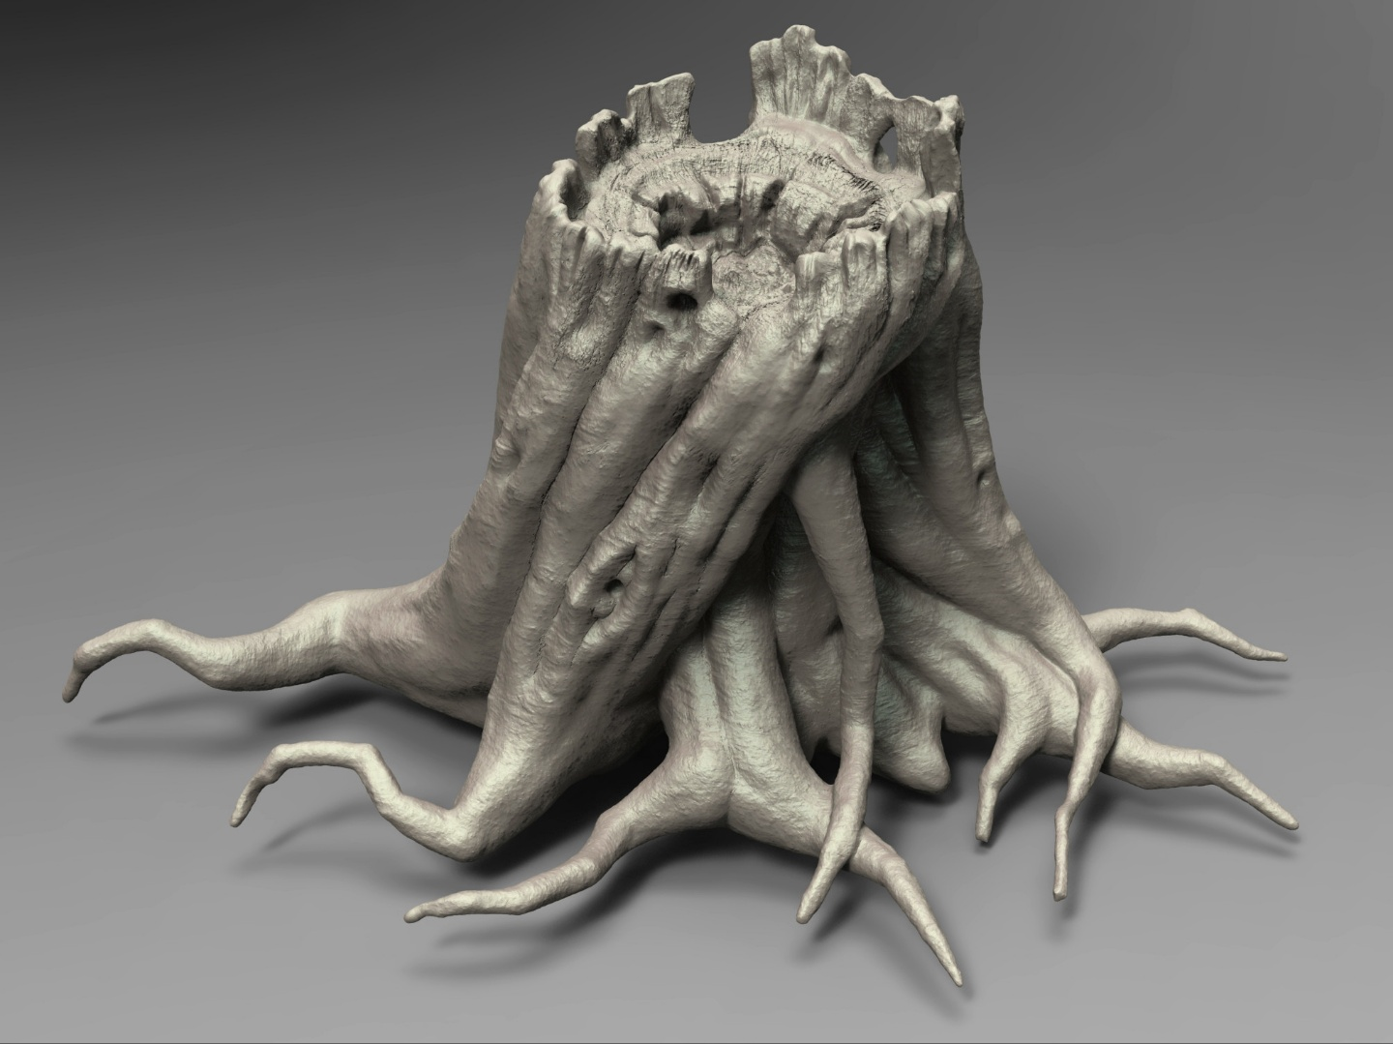
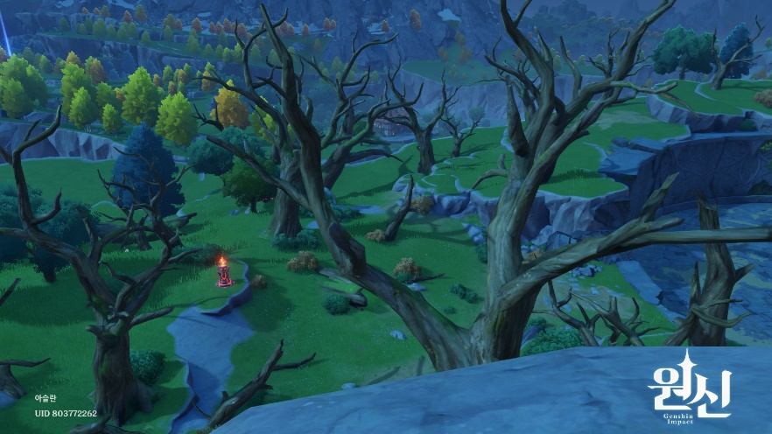
05
오브젝트 배치
아이콘 | 오브잭트 | 설 명
 | 나무 | 초록빛이 도는 잎을 가진 전나무로 카툰 렌더링이 들어가 나뭇가지 색은 어둡지만 나뭇잎 색은 밝다
 | 죽어가는 나무 | 전나무가 시들어진 컨셉으로 나뭇잎이 많이 떨어진 상태이다. 사진 참고
 | 가지 나무 | 잎은 다 떨어지고 나뭇가지만 남거나 기둥만 남아버린 나무이다. 사진 참고
-5-

Slide 14
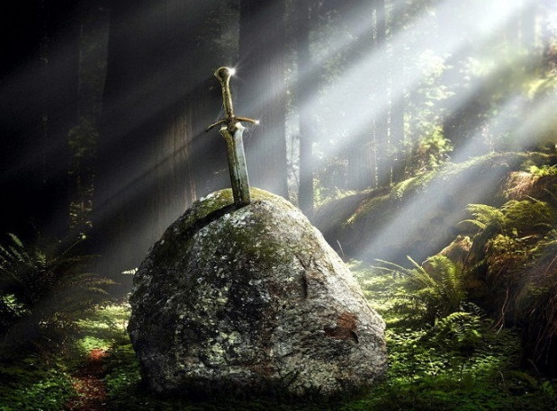
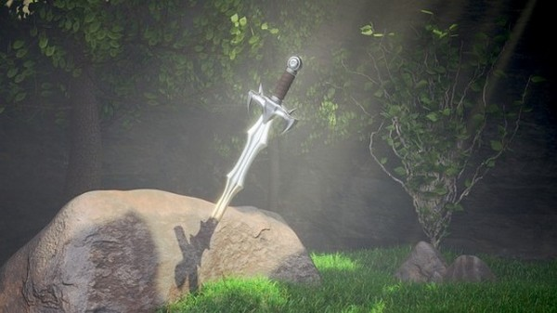
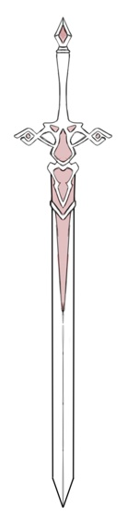
05
오브젝트 배치
1구역
아이콘 | 오브잭트 | 설 명
 | 바위에 박힌 검 | 구역 시작지점에 칼이 꽂혀 있어 플레이어가 사용할 무기인 것을 인지하도록 배치한다. 칼은 땅에 박혀 있도록 하며, 박힘의 정도는 참고 자료의 점선을 기준으로 한다. 칼의 디자인은 이하와 같다.
-5-

Slide 15
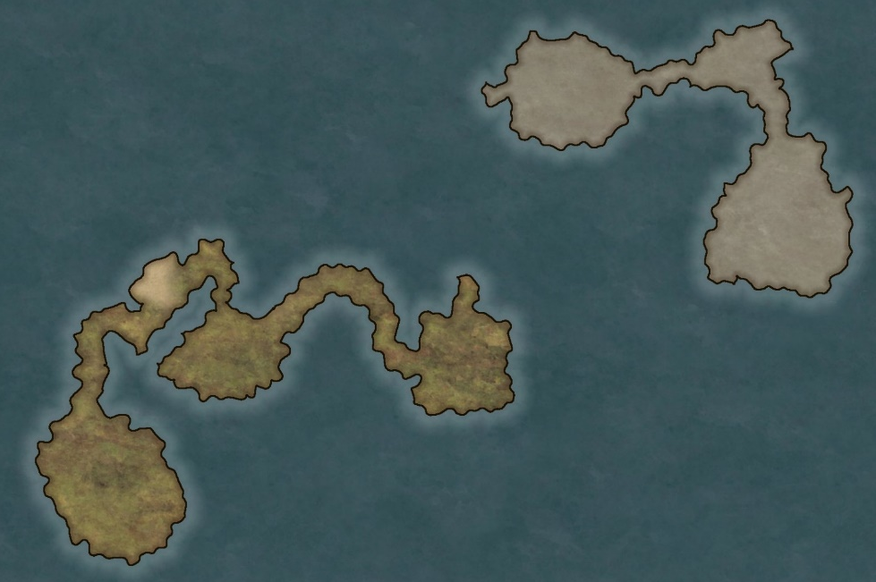
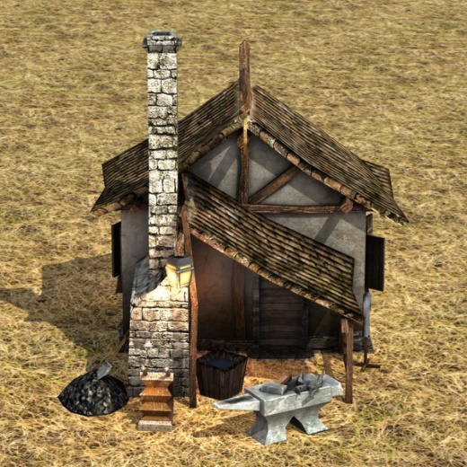
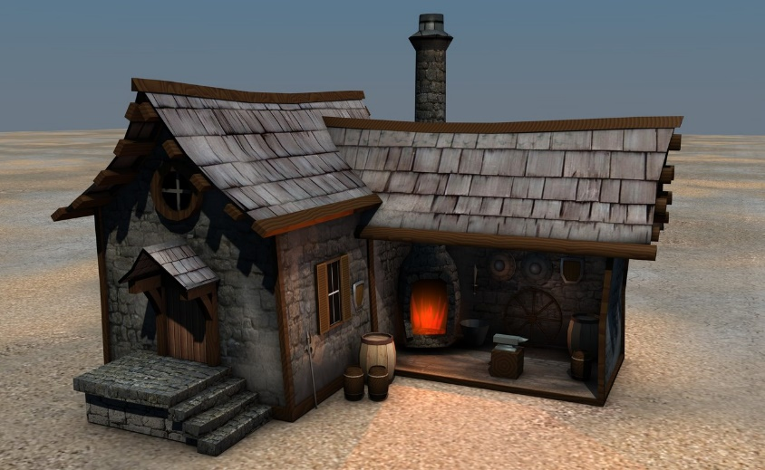
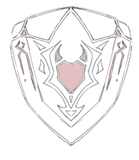
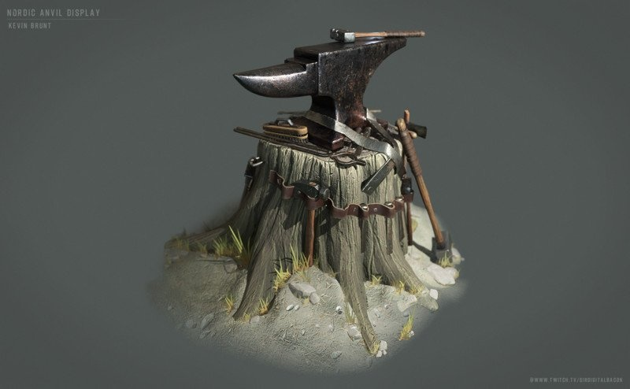
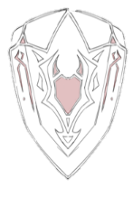
05
오브젝트 배치
아이콘 | 오브잭트 | 설 명
 | 대장간 | 구역 시작지점 플레이어 시점에서 왼쪽, 반쯤 무너져 기둥만 간신히 서 있는 대장간이 위치해 있다. 무너진 대장간 앞에는 모루가 있고 모루에 방패 하나가 기대고있다.
-5-

Slide 16

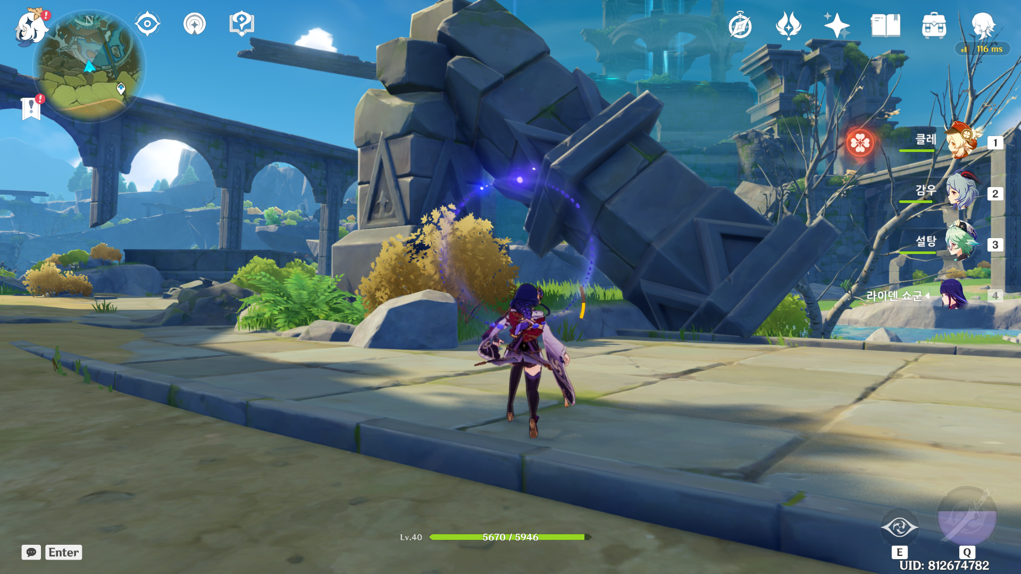
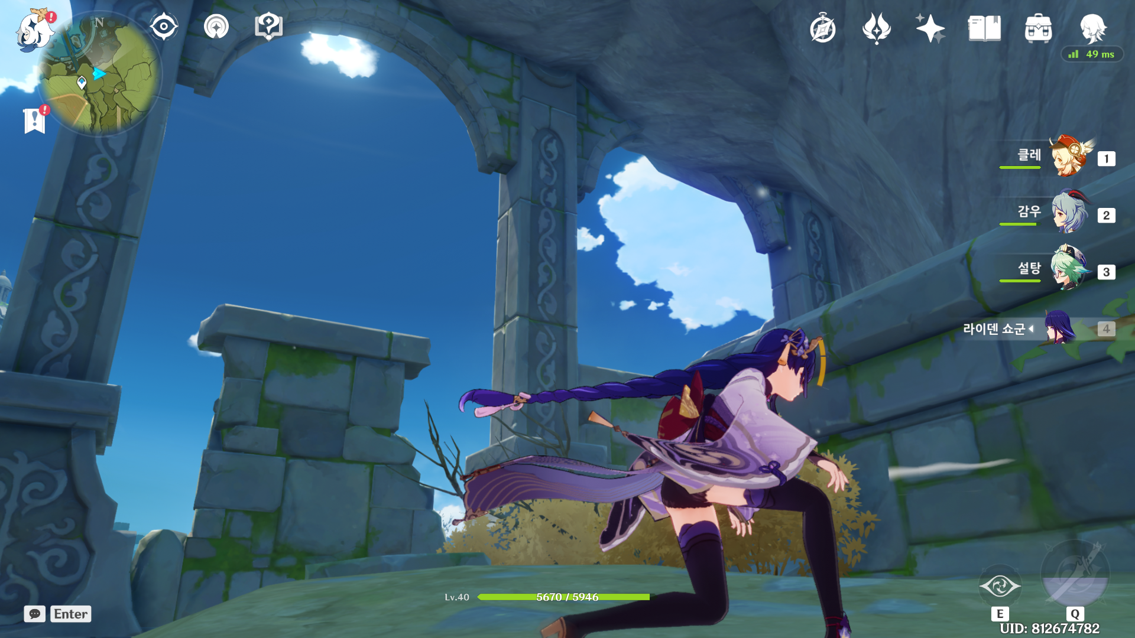
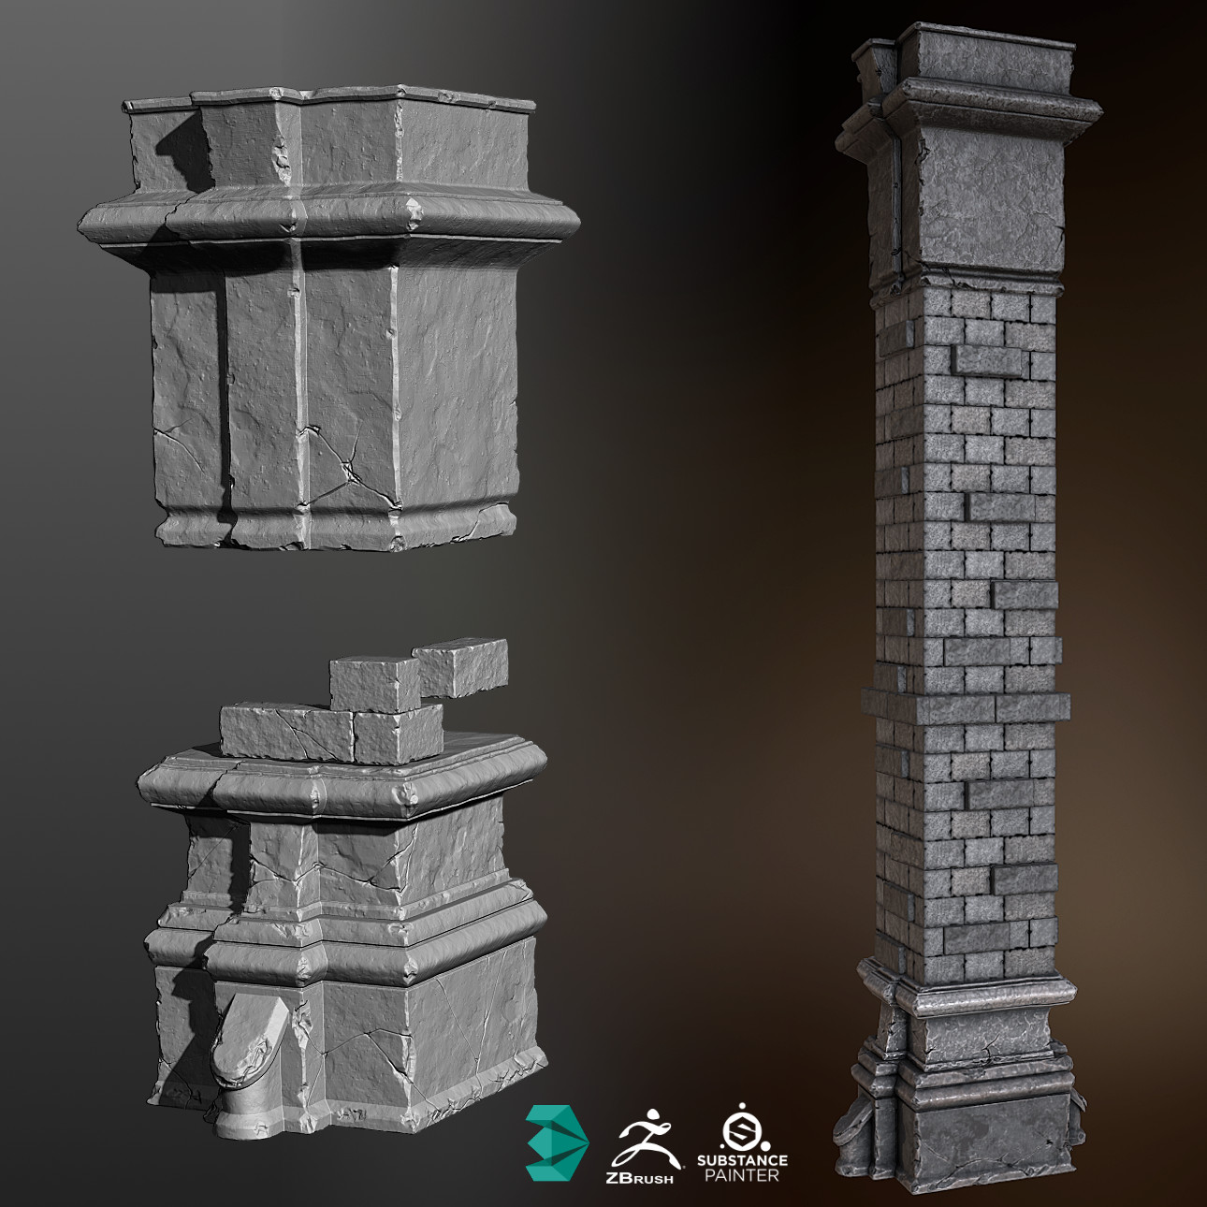
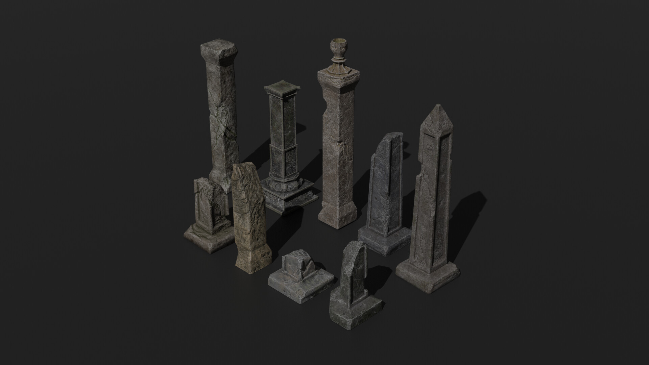
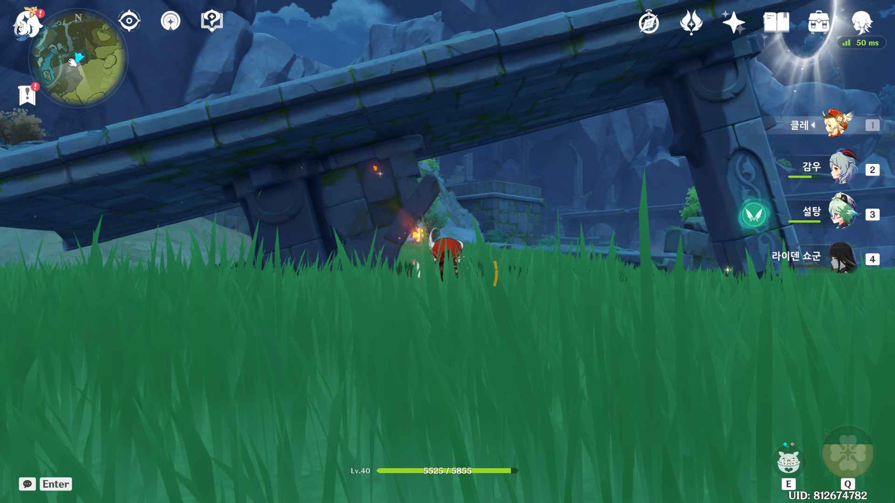
05
오브젝트 배치
아이콘 | 오브잭트 | 설 명
 | 무너진 돌기둥들 | 성의 유적지. 곳곳에 무너진 석상이 배치 되어있다. 방향성을 부두로 유도하도록 배치한다. 무너진 돌기둥들이 다른 모양 다른 형태로 배치되어 있다.
-5-

Slide 17

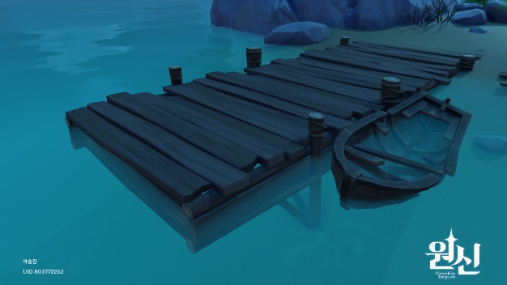
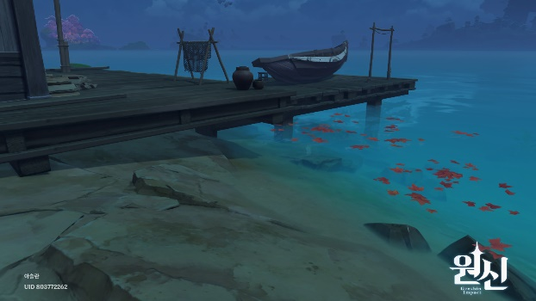
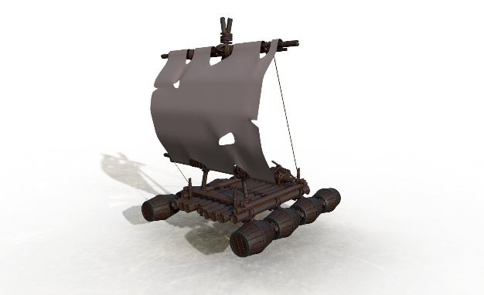
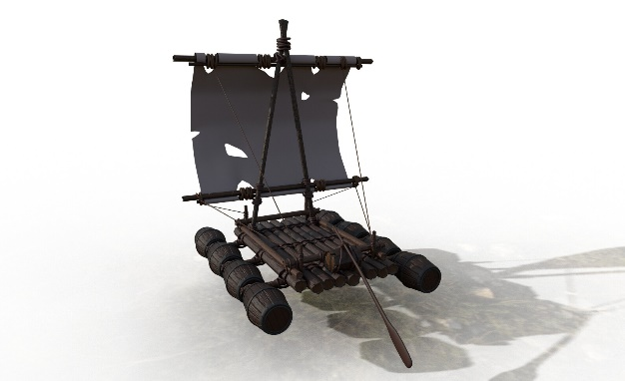
05
오브젝트 배치
아이콘 | 오브잭트 | 설 명
 | 부두 | 아이콘에 나무로 이루어진 부두를 배치한다. 숲 분위기와 맞는 나무색으로 구성한다.
 | 뗏목 | 4구역의 부두에 뗏목이 배치되어 있다. 뗏목은 그림과 같이 술통이 옆에 배치되어 뗏목을 띄우는 형태이다. 크기는 가로세로 5m이다.
-5-

Slide 18
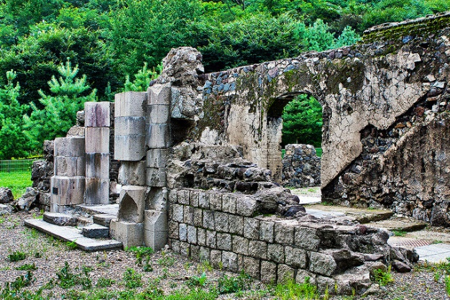
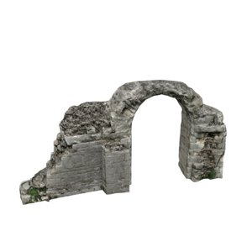
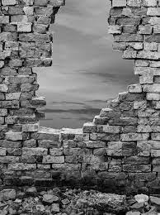
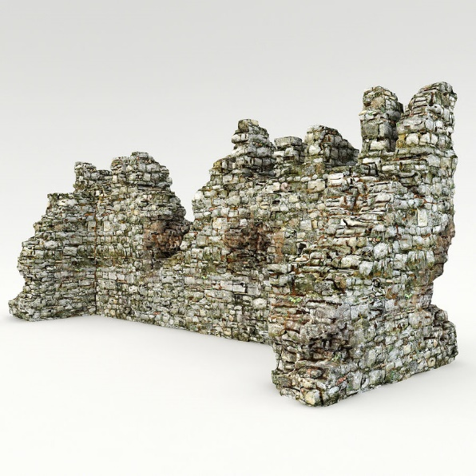
05
오브젝트 배치
아이콘 | 오브잭트 | 설 명
 | 무너진 성벽 | 아이콘에 나무로 이루어진 부두를 배치한다. 숲 분위기와 맞는 나무색으로 구성한다.
-5-

Slide 19
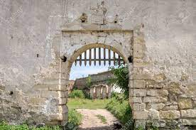
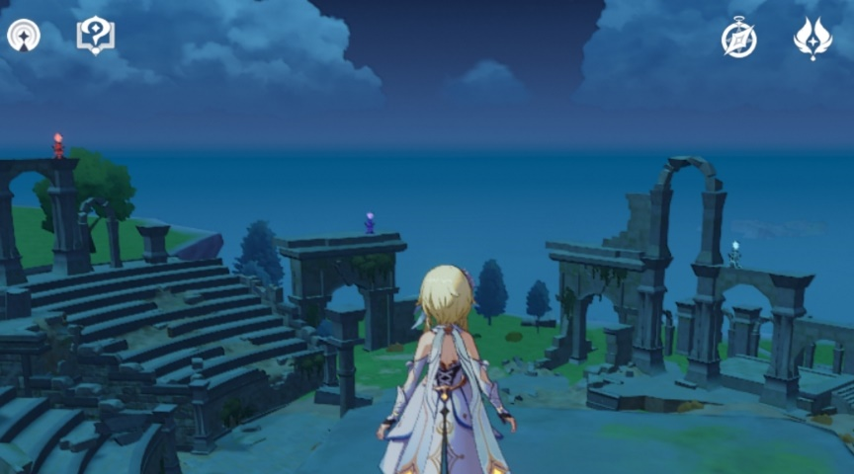
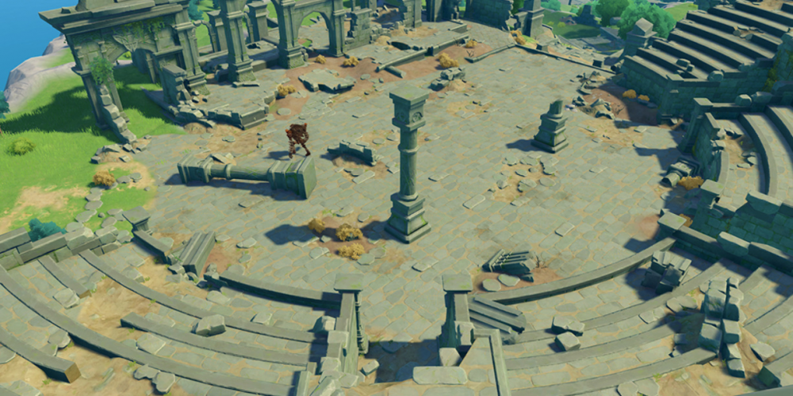
05
오브젝트 배치
아이콘 | 오브잭트 | 설 명
 | 성 입구 | 무너진 돌성의 철창으로 이루어진 철문이 열려 있다.
 | 성 벽 | 원신 천풍 신전과 같이 콜로세움 형태의 지역으로 설정 지역 가운데에는 보스가 존재함으로 비워두도록 한다.
-5-

